Slide 1
DPS uddannelses anno 2024
Ida Liebe Felsted, Uddannelsesansvarlig overlæge
Psykiatrisk center Amager
Signe Wegmann Düring, Post-graduat Klinisk Lektor uddannelsesregion Øst.
Notes:
Stikord: Behov til sundhedsvæsen – læger
Ændring i demografi, større efterspørgsel på sundhedsydelser. (SST speciallæge status 2012)
https://intranet.regionh.dk/rhp/personale/uddannelse/Koordinering-og-udvikling-af-uddannelse/Udviklingstiltag-paa-uddannelsesomraadet/Sider/Fremtidens-kompetencer.aspx

Slide 2
Postgraduate uddannelse på tværs
Kompetencebaseret uddannelse – tillidsbaseret system
Erfaringsbaseret læring
Voksen læring - mere fokus på at der er et formål
Social lærings teori
Notes:
Tillidsbaseret system – ingen embedseksamen, stor tillid til at uddannelseslæger kan vurderes på arbejdet mens de arbejder
Work-based
Eksperiential learning – Kolbs cyklus af læring – en meget individuel tilgang hvor individet lære via erfaring og reflektion - med efterfølgende nye ”eksperimenter” der igen giver nye erfaringer som bruges til reflektion og planlægning af nye ”eksperimenter”.
Adult learning - Knowles beskriver hvordan den voksne i højere grad har en self-directed vej ind i læring. Helt så nemt er det dog ikke. Det at kunne navigere og planlægge og styre sin læring kræver øvelse. Man er i langt større grad blevet bevidst om at vi alle indgår i livs lang læring og at dette beror på flere cykli alt efter hvor vi er arbejdsmæssigt – fagligt mm.
Noget af det vi kan tage med fra Knowles teorier er at voksne i højere grad har brug for at læring lader dem bruge tidligere erfaringer – er relevant for der nuværende situation – er baseret på problemer og ikke blot på et tema. FORMÅL!
Social learning theory - har bragt os videre i vores forståelse af læring i den kliniske setting. Her rykker vi os væk fra individ fortælling om læring og hen mod en forståelse af at læring også er en social proces, påvirket af interaktioner mellem et lærende subjekt og dets kollegaer, patienter og generelle læringsmiljø. Erfaring er nødvendig med ikke sufficient for at lave meaning/læring.
Ligeledes at for at sikre at den refleksive proces også adaptere og nuancere erfaringerne er der behov for støtte fra en mere erfaren.
Behov for støtte(scaffolding) - identificere behov og trække sig stille og roligt – hvor den uddannelsessøgende mere og mere tager over selv.

Slide 3
Fremtidens sundhedsuddannelse
Hastig udvikling/ændring af behov - kapacitet
Mere brobygning – tværsektoriel forståelse og samarbejde
Tværfaglig samarbejde
Det nære sundhedsvæsen
Hastig teknologisk udvikling
Større krav til patienter – større spredning i personlig ressourcer
Større autonomi – mere pårørende sarbejde
Større tilgængelighed
Større krav om livslang læring – og adaptation på alle 7 lægeroller

Slide 4
Generations- kløft?
Nuværende uddannelsen og lægerollen skabt af boomer generationen (3-4 generationer skal co-eksistere)
Læge kultur - læge identitet
Ønske om fleksibilitet
Skarpere adskilles mellem arbejde og fritid
Notes:
Silent generation (født I krigsårene)
Boomers (født post verdenskrige – 1964)
Generations X (1965-1981)
Millennials(1981-1996)
Generation Z (1997 -2012)
- the answer to every problem was to work harder, no matter what the sacrifice.
Irsk studie: trainee doctors (38%) were more likely than their consultant colleagues (24%) to show signs of burnout and were less likely to feel that they had achieved an acceptable work-life balance. While 50% of consultants surveyed felt that they had a very good or excellent quality of life, only 30–33% of trainees felt the same way (Hayes et al. 2017)
Humphries, N., Crowe, S. & Brugha, R. Failing to retain a new generation of doctors: qualitative insights from a high-income country. BMC Health Serv Res 18, 144 (2018). https://doi-org.mu.idm.oclc.org/10.1186/s12913-018-2927-y

Slide 5
Hvilke træk er gennemgående for de generasionelle modsætninger?

Slide 6
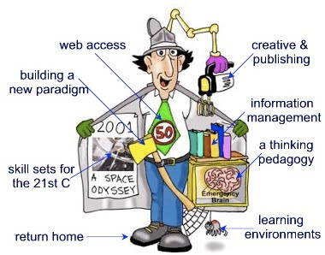
Nye krav til både daglige vejledere og hovedevejledere/UAO’er
Notes:
Manglende mesterlære som vejleder
Behovet for at kunne have pædagogiske egenskaber – så man kan lære fra sig og superviserer.
Mesterlærer ikke længere muligt med mangel på speciallæger – Hvad så ? – hen i mod Communities of practice

Slide 7
Er de reelt nye eller er det en ny modtager?

Slide 8
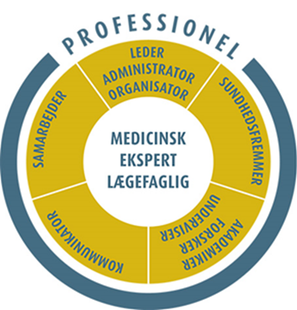
De syv lægeroller
Er jeg klædt på til at vejlede alle roller?
Hvis ikke hvordan bliver jeg så kompetent?
Hvordan prioriterer jer mellem dem?
Tør jeg få feedback?
Notes:
Forbundethed mellem alle 7 lægeroller

Slide 9
Kan andre bidrage til at læger opnår deres kompetencer og hvordan?

